Slide 1
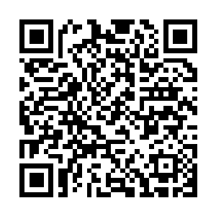

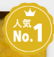
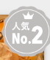
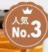



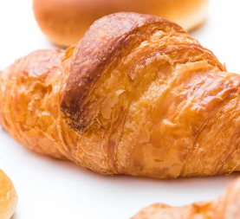


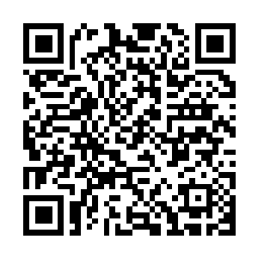
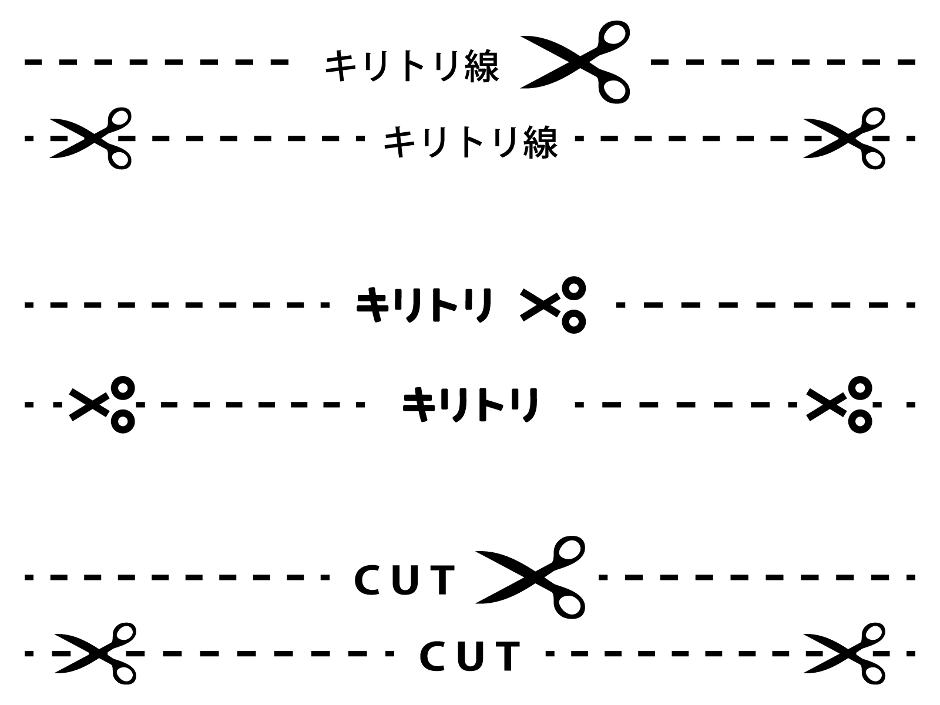

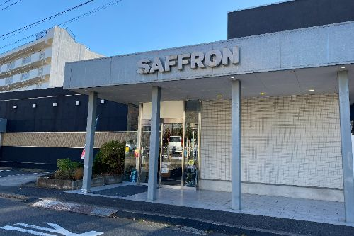
5.7
裏
表
○○○○店ネット予約
ご予約はこちら！
人気TOP３がお店よりお得に注文
20％OFFキャンペーン
・・・・・・ ・・・ ・ ・ ・ ・ ・ ・
いつでもどこでも予約できる！
メロンパン
店頭価格：￥205
クリームパン
店頭価格￥194
生食パン
店頭価格￥194
塩バターロール
￥140
カレーパン
￥205
クリームパン￥194
￥164円
￥155円
￥155円
お店で購入よりおトク＆便利！
半熟卵のカルボナーラ￥280
・・・・・ ・・・ ・ ・ ・ ・ ・ ・ ・ ・ ・ ・ ・
イタリアンフォンデュ￥280
エッグベネディクト￥280
1
2
3
ポイント
たまる
並ばずサッと
受け取り
ほしい商品が
必ず買える！
ベイクモールでも
お店でも使える！
100円引きクーポン
石窯パン工房○○ ○○ ○○店
・・・・・・・・・・・・・・ ・ ・・・・ ・・・ ・ ・・・・ ・・・
住所 東京都武蔵村山市学園3-42-3
営業日 火～土 7:00～18:00
駐車場 5台
アクセス 多摩都市モノレール
「上北台駅」徒歩15分
玉川上水駅よりバスで15分
「学園」停留所下車徒歩２分
千葉県市川市○○
第1火曜のみ休み
19台
JR松戸駅、
JR○○駅から徒歩〇分
（目印は県立○○高校）
クーポンコード：tCQfpm
オニオンベーコンピザ￥270
野沢菜おやき
￥216
ちびフランク
￥118
■期限：6/19（日）まで
■利用方法
ベイクモール：カートでクーポンコードを入力
店舗：クーポン部分を切り取ってレジで提示

Slide 2

折り込み側
シェフの
おすすめ
パンダちゃん ￥75
あんドーナツ ￥183
ナッツ&マロン ￥280
チョコクリーム ￥216
シナモンロール ￥216
塩バターのパストラミサンド ￥302
全粒粉100%トルティーヤ ￥410
いちごのサンドイッチ ￥432
食パン
￥280
ホテルブレッド
￥410
紅茶のクロワッサン￥270
クリームたっぷりミニクロワッサン ￥129
BOXブレッドのフレンチトースト ￥151
クルミとイチジクとクランベリー ￥216
アップルパイ ￥280
穀物食パン
ゆめちから ￥410
米粉食パン ￥324
ラウンド食パン
プレーン ￥216
ラウンド食パン
チーズ ￥378
ラウンド食パン
メープル ￥356
シェフの
おすすめ
クロワッサン ￥194
ミニクロワッサン￥86
ミルキーフランス￥194
デニッシュスティックいちご ￥280
デニッシュスティックモンブラン ￥280
ラウンド食パン
チョコ ￥356
レーズンブレッド
￥453
全粒粉のパン ￥561
オレンジブレッド￥453
村山お茶食パン
￥486
半熟チーズケーキ￥164
たまごサラダ＆ツナ ￥324
たまごサラダ＆ハム ￥324
ポテトサラダ＆トマト￥324
スクエアサンド
￥410
大きなコッペパン
￥129
フランスパン ￥216
チーズフランス
￥594
チーズフランス
ハーフ ￥297
ベーコンエピ ￥248
やきそばパン ￥194
コロッケパン ￥194
タルタルフィッシュ￥270
ぷりぷり海老カツ
￥356
ごぼうサラダとスパイシーチキン ￥389
ベーコンとソーセージのフランスパン ￥280
明太子フランス ￥270
ガーリックフランス
￥248
マフィンチョコ￥216
マフィンアーモンド
￥216
新商品はベイクモールでチェック！
ご予約はこちら！
トマトとにく丸メンチカツバーガ ￥432
とんかつサンド
￥594
とんかつサンド ハーフ ￥297
クロワッサンサンド
￥389
全粒粉サンドイッチ スモークサーモンのチーズマリネ ￥454
メロンパンラスク
￥270
わんわんのおやつ
（ミニ） \194
※予告なく商品が終了することもございます。

